Slide 1
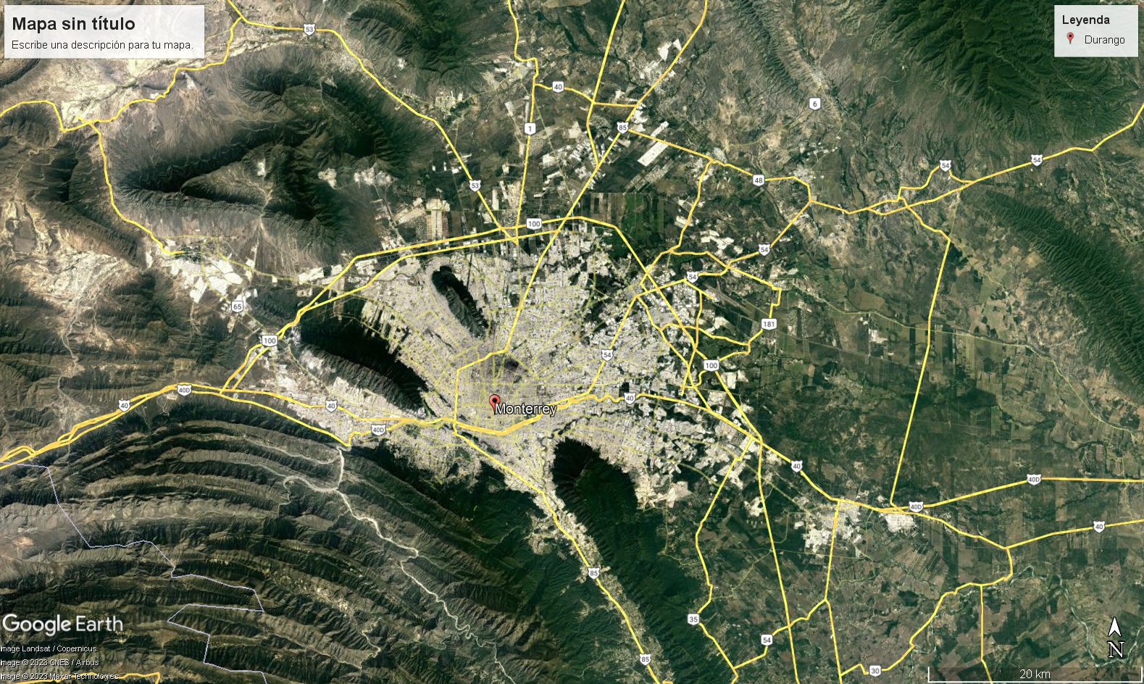
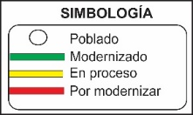
PSV Frente a campo militar, en la intersección de la carretera Mty – Nuevo Laredo y carretera a Salinas Victoria (Puente Salinas victoria),
Características de la obra:
Construcción de un Paso Superior Vehicular con 6 carriles de circulación, 3 por sentido y una longitud de 500 m, contempla 2 calles laterales para permitir los movimientos direccionales.
PERIODO DE EJECUCIÓN | INICIO: JUN-2019 | TÉRMINO: DIC-2020
MONTO Y META TOTAL | 165.7 MDP | 1 PSV
EJERCICIO FISCAL | ASIGNACIÓN (mdp) | META (km - estructura)
Hasta 2022 | 165.7 | 1 PSV
PEF 2023 | 0.0 | 0.0
Posterior a 2023 | 0.0 | 0.0
Monterrey
Avance Global (%)
Avance físico: | 100 %
Avance financiero: | 100 %
Beneficios
Ahorro en tiempo: 25 minutos
Población beneficiada: 611,243 habitantes en los municipios de Apodaca, Salinas Victoria y General Zuazua.
Empleos directos: 174
Indirectos: 695
Elementos TELAS
Técnica (Proyecto Ejecutivo) | Disponible
Económica (Registro UI-SHCP) | (Calendario Concluido)
Legal (Derecho de Vía) | Histórico
Ambiental | Disponible
Social | Disponible

